Slide 1
Patrimonium – Zabytki piśmiennictwa

Slide 2
Wnioskodawca: Minister Kultury i Dziedzictwa Narodowego
Beneficjent: Biblioteka Narodowa (BN)
Partnerzy: Biblioteka Jagiellońska (BJ)
OKRES REALIZACJI PROJEKTU
Planowany: | 2020-07-01 | 2022-06-30
Faktyczny: | 2020-07-01 | 2022-11-30
CEL PROJEKTU
Głównym celem projektu „Patrimonium – Zabytki piśmiennictwa” była digitalizacja zbiorów specjalnych, w tym najważniejszych zabytków Narodowego Zasobu Bibliotecznego - Biblioteki Narodowej oraz Biblioteki Jagiellońskiej i udostępnienie ich za pośrednictwem portalu Polona w celu dalszej ich eksploatacji i ponownego wykorzystania na potrzeby naukowe, edukacyjne, artystyczne i twórcze, a także hobbystyczne i rozrywkowe, przy jednoczesnym zwiększeniu wiedzy na temat zbiorów obu bibliotek poprzez szeroką promocję wśród grup docelowych.

Slide 3
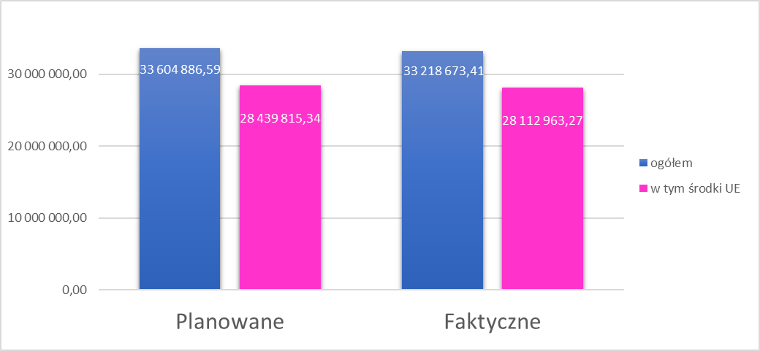
Źródło finansowania: POPC - II Oś Priorytetowa, Działanie 2.3 Cyfrowa dostępność i użyteczność informacji sektora publicznego(84,63%) oraz budżet państwa (15,37%)
KOSZT REALIZACJI PROJEKTU

Slide 4
PRODUKTY PROJEKTU
Nazwa produktu | Planowany termin wdrożenia | Faktyczny termin wdrożenia | Uwagi
Zdigitalizowane dokumenty zawierające informacje sektora publicznego | 2022-11-30 | 2022-11-30
Udostępnione on-line dokumenty zawierające informacje sektora publicznego | 2022-11-30 | 2022-11-30 | .

Slide 5
WSKAŹNIKI EFEKTYWNOŚCI PROJEKTU
Nazwa wskaźnika | Jednostka miary | Typ wskaźnika | Planowana wartość docelowa | Wartość osiągnięta
Liczba pobrań / odtworzeń dokumentów zawierających informacje sektora publicznego | Szt. | rezultatu | 193 497,00 | 398 264,00
Liczba podmiotów, które udostępniły on-line informacje sektora publicznego | Szt. | produktu | 2 | 2
Liczba udostępnionych on-line dokumentów zawierających informacje sektora publicznego | Szt. | produktu | 141 643,00 | 142 691,00
Liczba zdigitalizowanych dokumentów zawierających informacje sektora publicznego | Szt. | produktu | 141 643,00 | 142 691,00
Rozmiar zdigitalizowanej informacji sektora publicznego | TB | produktu | 241,00 | 430,77
Rozmiar udostępnionych on-line informacji sektora publicznego | TB | produktu | 120,5 | 191,49

Slide 6
REALIZACJA ZALECEŃ KRMC
Zalecenie KRMC | Poziom wykonania | Wyjaśnienia
Zweryfikowanie terminów osiągnięcia kamieni milowych, gdyż nie korespondują one z terminami udostępnienia poszczególnych zasobów wskazanych w punkcie 2.3 | wykonane w całości
Poprawienie nazw kamieni milowych ponieważ zostały one określone zbyt skrótowo | wykonane w całości
Uzupełnienie listy przepływów | wykonane w całości
Dodanie do diagramu kooperacji systemu Kronik@ jako planowanego | wykonane w całości
Uzupełnienie punktu 2.4 wyszczególniając produkty | wykonane w całości
Weryfikację sekcji budżet poprzez doprecyzowanie pozycji kosztów „Wynagrodzenia” oraz uzupełnienie uzasadnienia dla pozycji, w których nie wskazano, jakie koszty zostaną poniesione. | wykonane w całości

Slide 7
TRWAŁOŚĆ PROJEKTU
Okres trwałości: 5 lat, zgodnie z art. 71 ROZPORZĄDZENIA PARLAMENTU EUROPEJSKIEGO I RADY (UE) NR 1303/2013 z dnia 17 grudnia 2013 r.
Źródło finansowania utrzymania produktów projektu: Środki na utrzymanie projektu w okresie trwałości będą zabezpieczone w rocznych planach finansowo-rzeczowych Biblioteki Narodowej i będą finansowane z budżetu Biblioteki Narodowej.
Najważniejsze ryzyka:
Nazwa ryzyka | Siła oddziaływania | Prawdopodobieństwo wystąpienia ryzyka | Reakcja na ryzyko
Niskie zainteresowanie korzystaniem z portalu Polony ze strony użytkowników końcowych | mała | niskie | Redukowanie. Promocja produktów projektu w serwisach społecznościowych Biblioteki Narodowej.
Nieoczekiwana utrata danych na skutek awarii lub zniszczenia infrastruktury | mała | niskie | Redukowanie. Tworzenie kopii zapasowych i przechowywanie ich w niezależnych lokalizacjach.
Wzrost kosztów operacyjnych | mała | niskie | Redukowanie. Bieżące monitorowanie kosztów operacyjnych; uwzględnienie szacowanych kosztów w planach i budżetach.

Slide 8
Dziękuję za uwagę

